Slide 1
Prezentacija
Program ruralnog razvoja 2014-2020
Podmjere:
4.1. Ulaganje u poljoprivredna gospodarstva
4.2. Ulaganje u preradu

Slide 2
Do
2007
2007-
2013
IPARD
ESI
PROGRAM RURALNOG RAZVOJA 2014 - 2020

Slide 3
PROGRAM RURALNOG RAZVOJA REPUBLIKE HRVATSKE 2014.-2020.
Zamjenjuje IPARD godišnje oko 330 mil EUR ili oko 10 x više
nego IPARD
Agronet - PRIJAVA

Slide 4
CILJEVI I PRIORITETI
Uredba ruralnog razvoja EU definira tri dugoročna strateška cilja
NAZIVI CILJEVA:
CILJ 1. Poticanje konkurentnosti poljoprivrede
CILJ 2. Osiguranje održivog upravljanja prirodnim resursima i
CILJ 3. Postizanje uravnoteženog teritorijalnog razvoja

Slide 5
PROGRAM RURALNOG RAZVOJA RH 2014 – 2020
16 mjera
IPARD je imao 5 mjera
30.1.2015. objavljeni natječaji za
4.1. Ulaganje u poljoprivredna gospodarstva
4.2. Ulaganje u preradu
Rok za prijavu 10.4.2015.

Slide 6
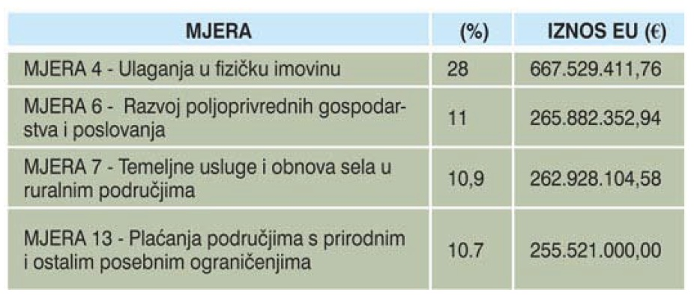
PROGRAM RURALNOG RAZVOJA
2014 - 2020

Slide 7
Sredstva javne potpre u ovom natječaju za Operciju 4.1.1. iznose 370 mil kn
4.1.1. Restrukturiranje, modernizacija i povećanje konkurentnosti
Poljoprivrednih gospodarstava
4.1.2. ZBRINJ. STAJSKOG GNOJA– 130 MIL KN
4.2.1. PRERADA – 140 MIL KN
OKO 85 MIL EUR
IPARD 25-26 MIL EUR GOD

Slide 8
MJERA 4 - ULAGANJA U FIZIČKU IMOVINU
VAŽNO
4.1. POTPORA ZA ULAGANJA U POLJOPRIVREDNA GOSPODARSTVA
/IPARD 101/
PRIHVATLJIVE AKTIVNOSTI - OPERACIJE
modernizacija i povećanje konkurentnosti 4.1.1.
povećanje okolišne učinkovitosti (stajski gnoj i digesti) 4.1.2. - 130 mil kn
korišt. obnovljivih izvora energije 4.1.3. – nije obj.

Slide 9
Korisnici:
sva poljoprivredna gospodarstva upisana u upisnik PG
sektor voćarstva, povrćarstva, stočarstva i peradarstva
Vinogradari, ribarstvo i pčelari ne mogu ostvariti pravo na potporu jer imaju svoje nacionalne strategije
Osim što nije obuhvaćeno u tim strategijama
Potpora:
max. 3 mil €

Slide 10
Korisnici Podmjere 4.1. - ekonomska veličina
iznad od 6.000 eura za ulaganja u sektoru voća, povrća i cvijeća i
iznad od 8.000 eura za ulaganja u ostalim sektorima, sukladno
»Ekonomska veličina poljoprivrednog gospodarstva« je ukupni standardni output (SO) poljoprivrednog gospodarstva izražen u eurima a utvrđuje je savjetodavna služba
KORISNIK MORA IMATI REGULIRAN POREZNI DUG
PROVJERA UTJECAJA ZAHVATA NA OKOLIŠ
NE SMIJE BITI U POTEŠKOĆAMA

Slide 11
Definicija poduzetnika u teškoćama
Poduzetnik u teškoćama - nije sposoban vlastitim ili drugim sredstvima ili sredstvima spriječiti gubitke
a) u slučaju dioničkog društva ili drugog oblika - više od polovice iskazanog kapitala nestalo te više od četvrtine tog kapitala izgubljeno u prethodnih dvanaest mjeseci;
b) u slučaju bilo kojeg oblika trgovačkog društva ako temeljem nacionalnih propisa ispunjava uvjete za pokretanje stečajnog postupka.
Također, ukoliko su prisutni tipični pokazatelji:rast gubitaka, smanjenje ukupnog prihoda, rast zaliha, višak kapaciteta, smanjenje novčanih tijekova, rast duga, porast troškova kamata i pad ili nulta neto vrijednost imovine.

Slide 12
Prihvatljiva ulaganja:
u kupnju, izgradnju, rekonstrukciju, opremanje objekata
držanje, tov i uzgoj stoke, peradi i ostalih životinja
objekati za skladištenje i/ili pripremu hrane za životinje
objekati za uzgoj usjeva, sadnog materijala, i ukrasnog bilja
ulaganje u kupnju poljoprivredne mehanizacije, strojeva i opreme
Ulaganje objekate za skladištenje, hlađenje, čišćenje, sortiranje i pakiranje proizvoda
ulaganja u sustave za zaštitu od padalina i štetočina
Notes:
Isključena su spremišta za stajski gnoj – ona su posebna operacija

Slide 13
Prihvatljiva ulaganja:
ulaganja u podizanje novih i/ili restrukturiranje postojećih višegodišnjih nasada
ulaganja u izgradnju sustava (infrastruktura) za navodnjavanje
ulaganja u proizvodnju energije iz obnovljivih izvora za vlastite potrebe
ulaganje u u kapacitete za stajski gnoj/ digestate
ulaganje u uređenje poljoprivrednog zemljišta
ulaganje u kupnju zemljišta do 10 % vrijednosti
kupnja traktora i ostale mehanizacije i opreme (i za vinogradarstvo)

Slide 14
Potpora:
50% od iznosa prihvatljivog ulaganja
Uvećanje za 20%:
mladi poljoprivrednici (do 40 godina)
ulaganja na područjima s prirodnim i ostalim posebnim ograničenjima /OTOCI/
Zajednički projekti
Ekološka poljoprivreda
Maksimalni intenzitet potpore NE smije prijeći 90%

Slide 15
Potpora:
50% + Uvećanje za 20% za Područje sa prirodnim ograničenjem (otok) = 70%
+ Mladi poljoprivrednik + 20% ili
+ Zajednički projekt + 20%
UKUPNO MAX 90%

Slide 16
»Mladi poljoprivrednik«
osoba koja u trenutku podnošenja Zahtjeva za potporu nema više od 40 godina,
posjeduje stručna znanja i vještine te
na poljoprivrednom gospodarstvu ima status nositelja/odgovorne osobe najduže pet godina.
UKUPNO + 20%

Slide 17
»Zajednički projekti«
su oni projekti u kojima je dva ili više korisnika uključeno u jedan zajednički projekt.
Ulaganje se provodi na jednoj lokaciji
Predmet ulaganja koriste svi korisnici zajedničkog projekta (ne odnosi se na mehanizaciju)
Korisnici sklapaju Ugovor o poslovnoj suradnji sa definiranim pravom korištenja
Jedan korisnik će biti podnositelj Zahtjeva
UKUPNO + 20%

Slide 18
Potpora:
Moguća plaćanja u obrocima
do najviše 3 obroka
Plaćanja predujmom do 50% ugovorenih sredstava /bankovno jamstvo u 100%/
IPARD – PLAĆANJE NA KRAJU
LIKVIDNA SREDSTVA ZA PROVEDBU PROJEKTA – razgovor sa HBOR-om/bankama odmah – financijska konstrukcija
Leasing

Slide 19
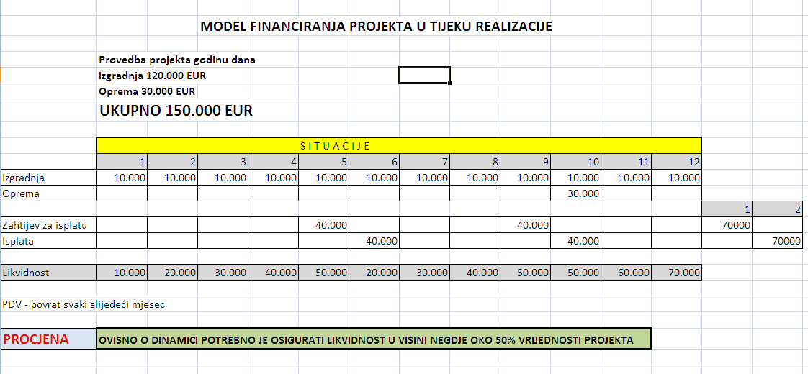
Bespovratna sredstva 90%
150.000
36.000
36.000
63.000
Financijska konstrukcija na konkretan projekt
UK 135.000

Slide 20
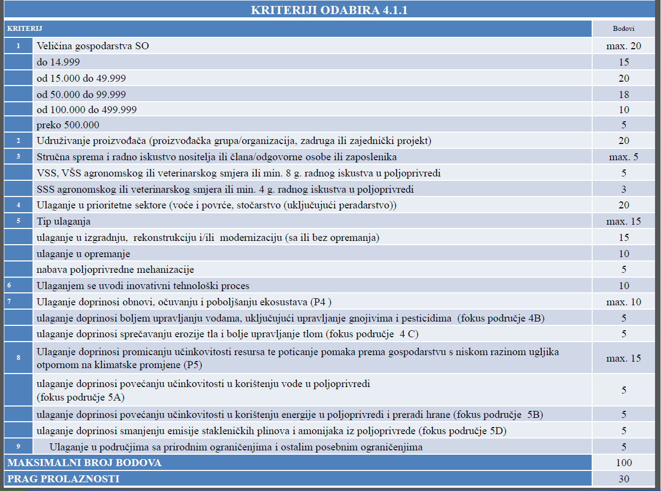

Slide 21
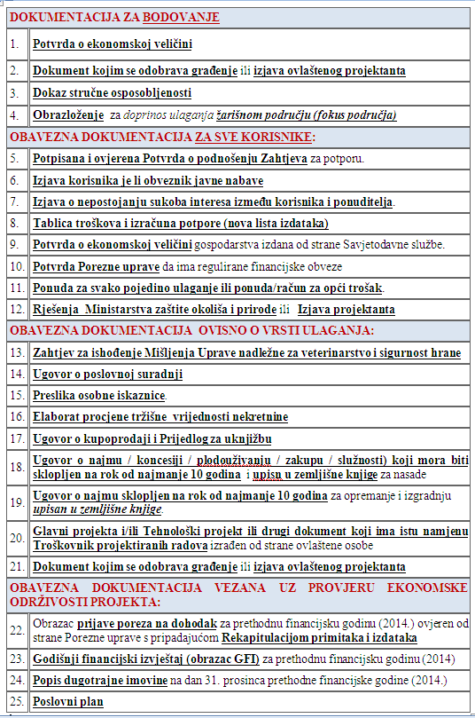

Slide 22
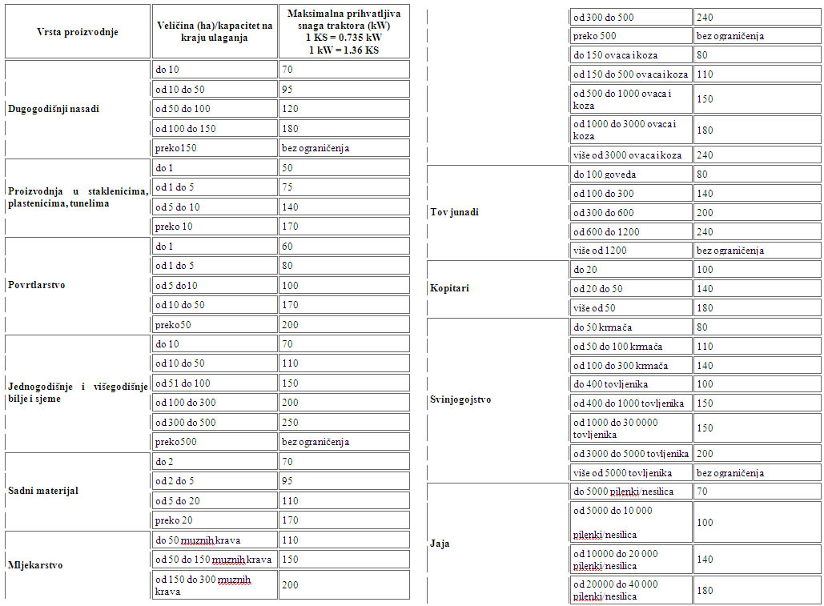

Slide 23
VAŽNO
4.2. POTPORA ZA ULAGANJA U PRERADU i
MARKETING POLJOPRIVREDNIH PROIZVODA
/IPARD 103/
PRIHVATLJIVE AKTIVNOSTI
modernizaciju, preradu i trženje poljoprivrednih proizvoda
korištenje obnovljivih izvora energije

Slide 24
Korisnici:
OPG, obrti, zadruge, trgovačka društva koja se bave preradom
Vinari, ribarstvo i pčelari ne mogu ostvariti pravo na potporu
Potpora
min. 3.500 EUR/projekt - max. 5 mil EUR/projekt
korištenje obnovljivih izvora energije, maksimalna potpora je 1 milijun €/projekt

Slide 25
Prihvatljiva ulaganja:
Izgradnja - rekonstrukcija - opremanje
objekati za preradu, prikupljanje, prijem, čišćenje, sušenje, sortiranje, pakiranje skladištenje, hlađenje, i trženje proizvoda
kupnja mehanizacije, gospodarskih vozila, strojeva i opreme
ulaganje u tehnologije
objekati i oprema za obradu otpadnih voda

Slide 26
Potpora:
50% od iznosa prihvatljivog ulaganja
Uvećanje za 20%
ulaganja unutar EIP (Europskog inovacijskog partnerstva)
proizvođačke organizacije
Moguća plaćanja u obrocima - do najviše 3
Mogućnost plaćanja predujmom do 50% ugovorenih sredstava

Slide 27
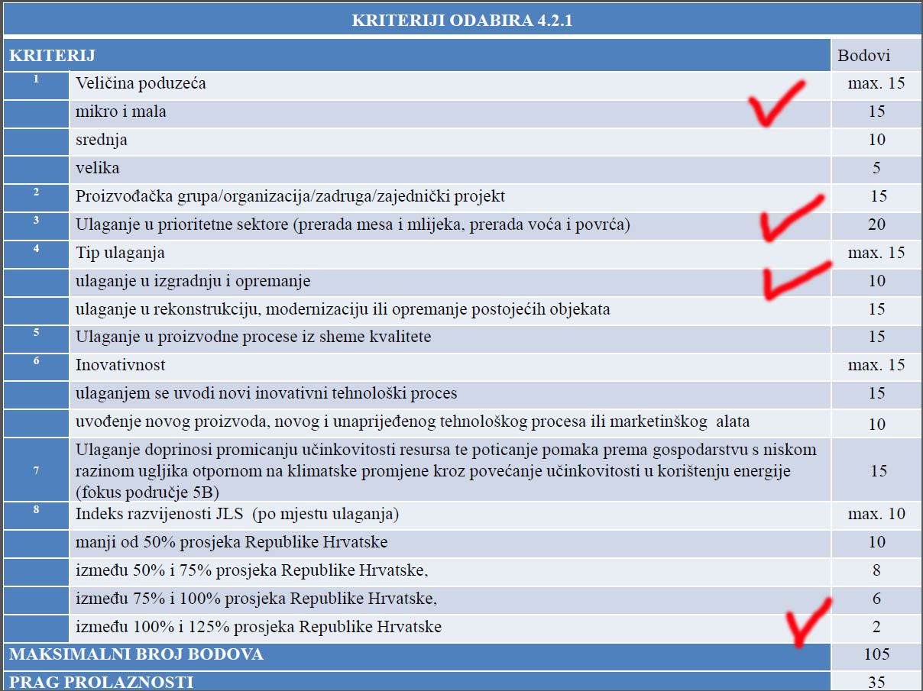

Slide 28
6.2.ULAGANJU U POKRETANJE NEPOLJOPRIVREDNIH DJELATNOSTI NA OPG-U
(IPARD 302)
Korisnici: OPG-a
Prihvatljiva ulaganja: ulaganja u turizam u ruralnom području, izravnu prodaju proizvoda, u obrte i zanate izradu suvenira, prerada proizvoda
Potpora: do 100% od prihvatljivih troškova
maksimalna vrijednost potpore po korisniku iznosi 70.000 €
VAŽNO

Slide 29
6.4. ULAGANJA U RAZVOJ NEPOLJOPRIVREDNIH DJELATNOSTI U RURALNIM PODRUČJIMA
Korisnici: mikro i mali gospodarski subjekti
Prihvatljiva ulaganja:
ulaganja u turizam na ruralnom području, preradu i trženje proizvoda, tradicijske obrte, izradu suvenira
pružanje usluga u ruralnim područjima (IT centri, radionice za popravak poljoprivrednih i šumarskih strojeva, dječji vrtići, veterinarske usluge, opskrba stanovništva ruralnih područja, usluga skrbi za starije i nemoćne osobe, …)
Potpora:
do 70% od prihvatljivih troškova
max vrijednost javne potpore po korisniku iznosi 200.000 € („de minimis“ pravila potpore)
VAŽNO
Notes:
Intenzitet potpore iskazan kao udio sredstava javne potpore u prihvatljivim troškovima investicije iznosi do 70 % prihvatljivih troškova.

Slide 30
Uvjeti:
Bavljenje djelatnošću najmanje godinu dana
Najmanje 35 bodova
Vlasništvo - dozvola
Glavni projekt – tehničke specifikacije
Jedna ponuda za svako ulaganja
Objava tender dokumentacije APPRRR

Slide 31
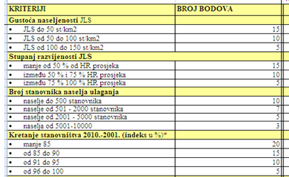

Slide 32
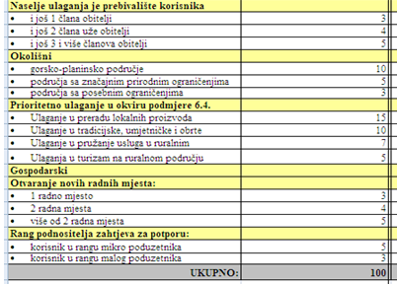

Slide 33
MJERA 17 – UPRAVLJANJE RIZICIMA
17.1. Osiguranje usjeva, životinja i biljaka
Korisnici: poljoprivredna gospodarstva - pravne i fizičke osobe, vlasnici šuma, šumoposjednici, lovovovlaštenici
Prihvatljive ulaganje: TROŠAK PLAĆANJA POLICE OSIGURANJA
maksimalan iznos plaćene/ih premije/a iznosi 75.000,00 EUR-a
Polica osiguranja može pokriti gubitke prouzročene:
nepovoljnim klimatskim prilikama,
bolešću životinja ili biljaka,
napadom štetnika,
ekološkim incidentom
Potpora: 65% vrijednosti plaćene godišnje premije/a police/a osiguranja
Notes:
MJEROM DONESENOM U SKLADU S DIREKTIVOM 2000/29/EZ ČIJA JE SVRHA SUZBIJANJE ILI SPREČAVANJE BOLESTI BILJAKA, ILI NAMETNIKA KOJI UNIŠTAVAJU VIŠE OD 30 % PROSJEČNE GODIŠNJE PROIZVODNJE POLJOPRIVREDNIKA U PROTEKLOM TROGODIŠNJEM RAZDOBLJU ILI PROSJEČNE TROGODIŠNJE PROIZVODNJE U PROTEKLOM PETOGODIŠNJEM RAZDOBLJU, NE UZIMAJUĆI U OBZIR NAJVEĆU I NAJMANJU VRIJEDNOST

Slide 34
FINANCIJSKI PLAN 2014. – 2020. (u EUR)

Slide 36
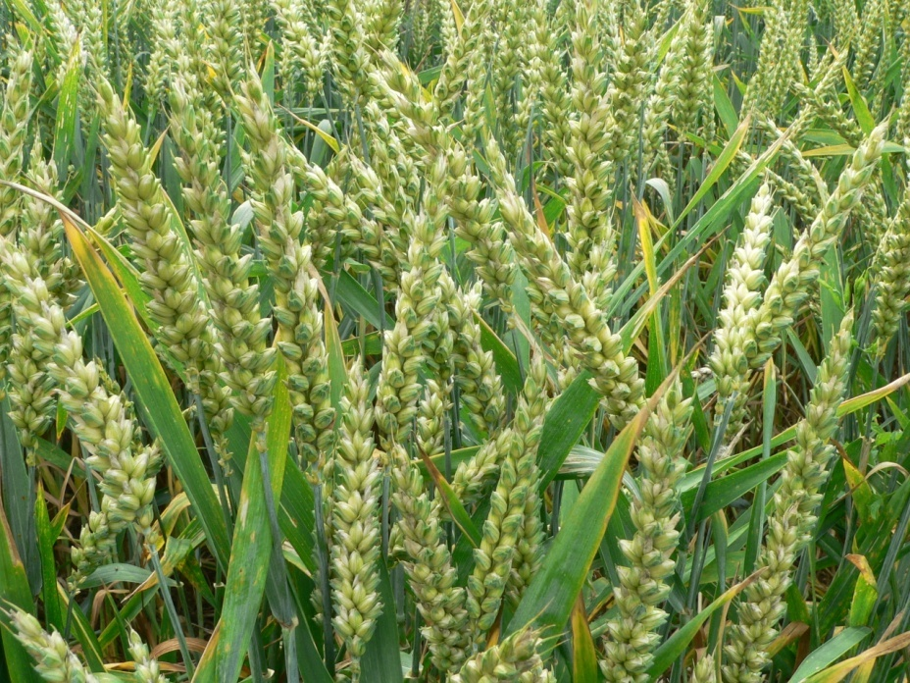
POSTUPAK PRIJAVE NA NATJEČAJ
PODNOSITELJ
Ideja
Priprema
dokumentacije za
dobivanje dozvola
Prikupljanje
ponuda
Izrada
poslovnog
plana
Ostali
dokumenti
Prijavni
obrazac
PRIJAVA NA NATJEČAJ
APPRRR pisarnica
APPRRR
IPARD prijava
Zaprimanje prijave

Slide 37
PROJEKTI SE PRIJAVLJUJU NA NATJEČAJE
PRIPREMA
PROJEKTA
NATJEČAJ
PRIJAVA PROJEKTA

Slide 38
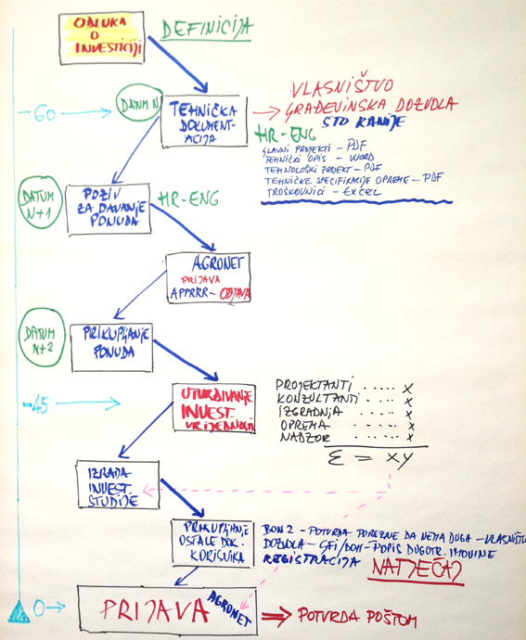
Priprema i
Prijava na
natječaj
KRITIČNE
TOČKE
Terminski
plan

Slide 40
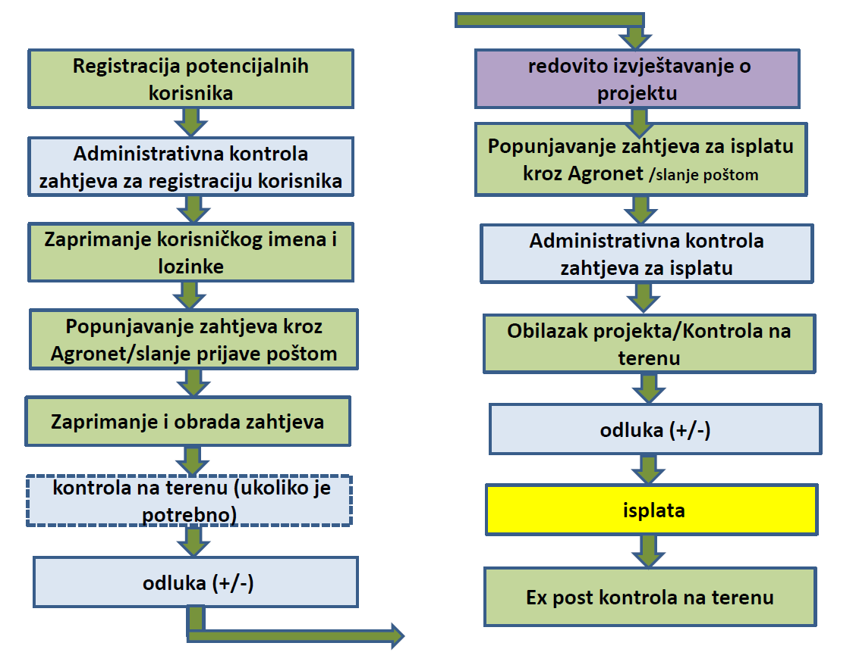

Slide 41
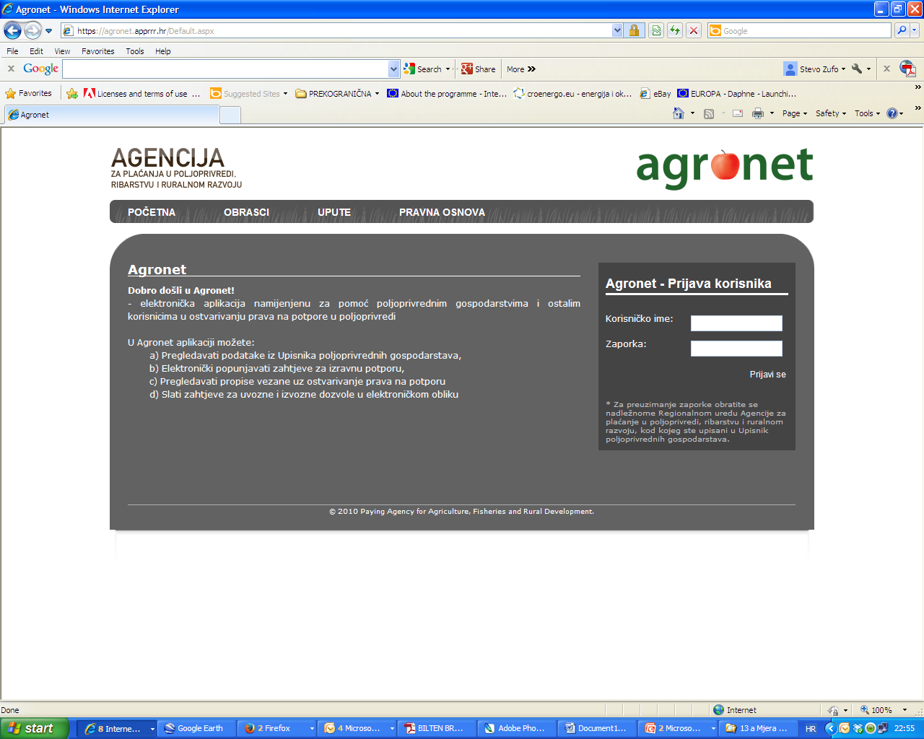
Korisničko ime
Lozinka

Slide 42
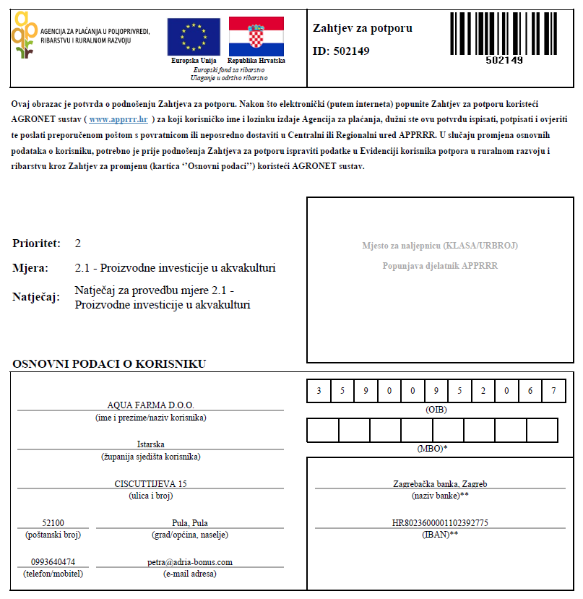
Potvrda
O podnošenju
Zahtijeva za
potporu

Slide 43
Kod prijave predati
treba sve dokumente

Slide 44
VAŽNO!!!

Slide 46
HVALA NA POZORNOSTI
Adria Bonus d.o.o. Poreč
Tel. 052 431 566
ifno@adria-bonus.com
www.adria-bonus.com

